Slide 1
- Creta Riccardo
- Mura Blendiana
- Hoti Anton
- Betti Simona
- Popa Eva
Ipia Orfini 4 A GP/AM Foligno

Slide 2
Indice
Spiegazione dell’idea
Mission e vision aziendale
Spiegazione del nome e del logo
Organigramma-ruoli
Ricerca di mercato
Tipo di società scelta
Iter burocratico
Sede dell’azienda
Concorrenza
Accordi commerciali
Strategie di mercato
Preventivo economico finanziario
a. Introduzione
b. Contro economico previsionale
c. Prospetto fonti-impieghi
d. Valutazione dell’equilibrio finanziario-
aziendale
e. Break even analysis
13. Considerazione e ringraziamenti

Slide 3
Spiegazione dell’idea
L’impresa “ChefChezVous” è nata da una nostra grande passione per la cucina e si prefigge lo scopo di offrire ai consumatori, con poco tempo a disposizione o scarse conoscenze culinarie, un comodo e professionale servizio a domicilio.
I nostri tre cuochi a domicilio, Chef Ric, Chef Eva e Chef Blen, prepareranno gustosissimi piatti senza che il cliente si distragga dai suoi ospiti. Il servizio funziona in pochissimi passaggi:
1. il cliente richiede l’intervento dello chef e concorda il tema e il menù della serata tramite contatti telefonici o via mail
2. l’intervento a domicilio del cliente che arriverà con tutto l’occorrente per la preparazione delle portate
3. in alternativa è possibile noleggiare il servizio completo di stoviglie e vettovaglie.
ChefChezVous provvede a farti godere il tuo evento, festa, ricorrenza o compleanno, senza stress e senza affanni. Il servizio è economico. Mangi come in un ristorante di lusso con un prezzo equo che ti stupirà perché ChefChezVous abbatte i costi di un normale ristorante (il personale di sala e di cucina, l’affitto del locale, i fornitori, le utenze, la pubblicità…). Offriamo anche il servizio spesa a seconda delle vostre esigenze.

Slide 4
Explain the idea
The Enterprise Venture “ChefChezVous” has basically sprung up from our strong passion for cuisine.
It also derived from the observation of how little time to cook people usually have, as well as poor culinary skills.
Our main purpose in fact is to provide the customer with a comfortable and professional cooking home service. Three of our domiciliary cooks, Chef Ric, Chef Eva and Chef Blen, will prepare delicious and elaborate dishes at your house, allowing you to entertain your guests without being busy and worried with the cooking.
The service basically consists in 2 steps:
1) the customer may require the chef intervention and arrange with him/her the theme and the menu of the dinner/lunch through telephone or mail contacts;
2), the Chef will go to the customer’s home with all the necessary food supplies for the courses preparation
As an alternative, the customer may also hire the full service with dishes, cutlery and glasses, besides the food supplies.
ChefChezVous will make you enjoy your event, party, recurrence, or birthday celebration, without any stress or worries.
The service is also very cheap: in fact you can eat as you were in a luxury restaurant at a very low price which will surprise you.
This because ChefChez Vous can cut down the costs of a normal restaurant, like for example all the costs related to the dining room staff, the kitchen staff, the rent of the local, the suppliers, the maintenance of utilities, the advertising, etc.
We also offer the shopping service according to your needs.

Slide 5
Spiegazione del nome e del logo
Il nostro servizio si chiama Chef Chez Vous, dal Francese ‘’Cuoco a casa’’.
Per il logo, abbiamo rappresentato un cappello bianco (derivazione dal francese ‘’Toque Blanche’’) ed al centro come si può notare, è presente il nome della nostra impresa, al interno di un oggetto a forma di bicchiere;nelle parti laterali abbiamo pensato a degli elementi che rappresentano la cucina: forchette e cucchiai; in basso a centro, per concludere c’è il classico foulard da chef rosso.

Slide 6
Organigramma e Ruoli
Anton Hoti:
Direttore
finanziario
Simona Betti
Responsabile comunicazioni e pubblicità
Evelina Popa
Chef
Blendiana Mura
Chef
Riccardo Creta
Chef
Direttore finanziario: è il manager responsabile della gestione generale delle attività finanziarie di un’azienda, gestisce la finanza, sia come acquisitore di risorse finanziarie e monetarie che come gestore di attività di business che assorbono/generano risorse finanziarie e monetarie.
Responsabile della comunicazioni: è una figura professionale che promuove e diffonde sui mercati l’identità della nostra impresa, gestisce i contatti con i clienti
Chef: Ha il compito di recarsi a casa del cliente e svolgere il servizio di cucina, inoltre, se richiesto, lo chef si occupa di fare la spesa per il cliente.

Slide 7
RUOLI
Direttore finanziario (Anton Hoti): è il manager responsabile della gestione generale delle attività finanziarie di un’azienda, gestisce la finanza, sia come acquisitore di risorse finanziarie e monetarie che come gestore di attività di business che assorbono/generano risorse finanziarie e monetarie.
Responsabile della comunicazioni (Simona Betti): è una figura professionale che promuove e diffonde sui mercati l’identità della nostra impresa, gestisce i contatti con i clienti
Chef (Evelina Popa, Blendiana Mura, Riccardo Creta):
Ha il compito di recarsi a casa del cliente e svolgere il servizio di cucina, inoltre, se richiesto, lo chef si occupa di fare la spesa per il cliente.

Slide 8
ricerca di mercato
Gli obiettivi dell’indagine di mercato sono l’individuazione del target a cui rivolgersi e, tramite le notizie relative al nostro prodotto/servizio, la determinazione l’offerta più giusta, sia dal punto di vista formale che economico. Per capire tutte le notizie inerenti il prodotto o servizio, abbiamo predisposto un questionario cartaceo che abbiamo somministrato a 40 persone di diverso sesso, età.
I risultati che sono emersi, grazie alla raccolta, elaborazione, interpretazione di dati, ci permettono di capire il comportamento del consumatore e dell’impresa sul mercato.
RELAZIONE DEI RISULTATI DELLA RICERCA
Dalla ricerca è emerso quanto segue:
- molto interesse per il servizio che pare a loro conveniente, innovativo (38 persone su 40). - la maggioranza (32 persone su 40) sarebbero disposti a pagare fino a 30/50 €

Slide 9
RICERCA DI MERCATO
1) Sarebbe disposto a far venire uno chef a casa sua?
Sì
No
Forse
2) Quanto sarebbe disposto a spendere per questo servizio?
10/30
30/50
50/100
3) Che tipi di piatti preferisce farsi preparare?
Piatti tradizionali
Piatti classici
Altri piatti
4) Usufruirebbe del servizio di spesa?
Sì
No

Slide 10
Concorrenza
chefchezvous realizza a casa tua o dove vuoi tu eventi gastronomici d’ogni genere per tipologia.
Per i privati garantiamo semplicità organizzativa, discrezione, professionalità, qualità, genuinità, prestigio e design.
All'insegna di un servizio completo e personalizzato adatto ad ogni budget.
Non in commercio
Il cuoco innamorato è in grado di interpretare il vostro pensiero e i vostri gusti, offrendo le soluzioni più adatte per soddisfare le vostre esigenze.
Diretto da Marco e Mirko Battistini

Slide 11
tipo di società
Per svolgere la nostra attività economica, abbiamo scelto la forma di società nome collettivo perché soddisfa la nostra idea imprenditoriale, dal punto di vista finanziario, e limita la responsabilità dei singoli soci.
Tale scelta è dovuta ai seguenti motivi:
1) l’autonomia patrimoniale imperfetta di cui gode, e quindi noi soci rispondiamo, limitatamente alla nostra quota per le obbligazioni sociali
2) forte autonomia statutaria cioè possibilità di adeguare la società alle nostre.
11

Slide 12
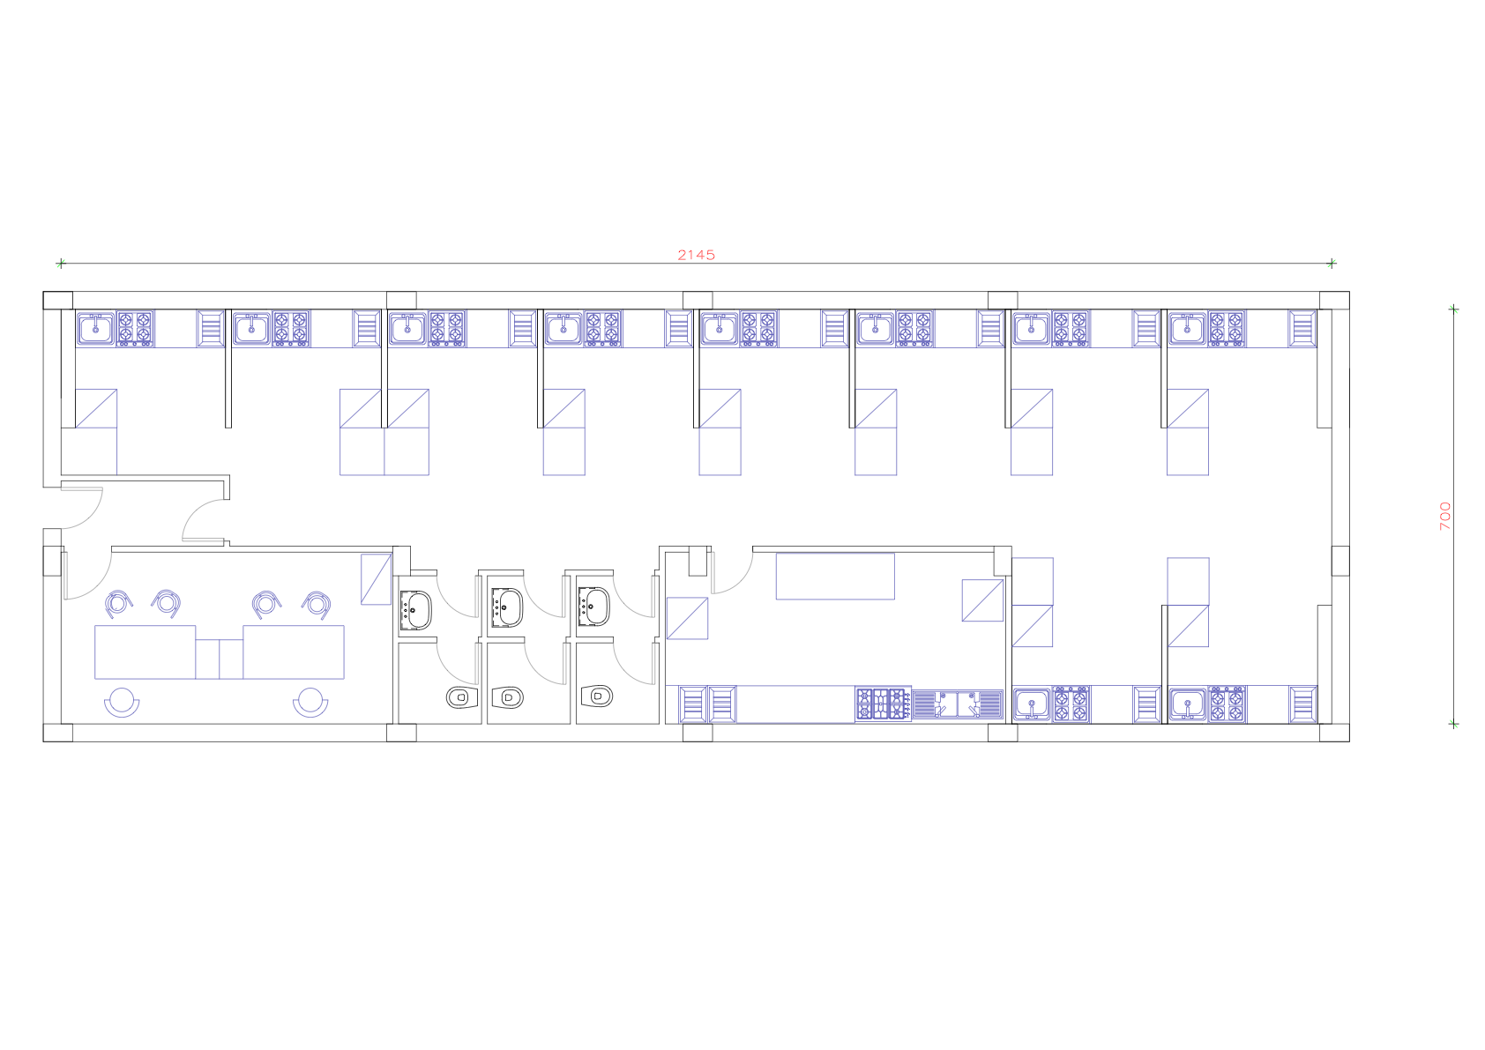
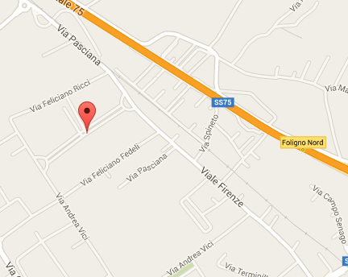
sede dell’azienda
Dopo una vasta ricerca fatta nella zona di Foligno, abbiamo deciso di localizzare la nostra sede nella zona industriale “La Paciana”, facilmente raggiungibile dai clienti ma anche dai fornitori perché è situata vicino all’uscita della superstrada.
Via Francesco Bettini

Slide 13
PUBBLICITà
Per promuovere la nostra attività abbiamo pensato a varie iniziative tra cui:
- sito web e social network - volantinaggio
- manifesti affissi in appositi spazi
Per ottenere il più elevato numero di clienti, ricorreremo alla pubblicità attraverso spot nei canali regionali e inserzioni su riviste specializzate in cucina.

Slide 14
STRATEGIE DI MARKETING
Il MARKETING MIX è l’insieme delle decisioni e delle azioni attuate dall’impresa per raggiungere gli obiettivi aziendali. Le leve di marketing utilizzate possono riguardare:
- il prodotto
- il prezzo - la distribuzione
- la pubblicità
- post vendita
- il prodotto e il servizio
I nostri tre cuochi a domicilio, Chef Ric, Chef Eva e Chef Blen, prepareranno gustosissimi piatti senza che il cliente si distragga dai suoi ospiti. Il servizio funziona in pochissimi passaggi:
1. il cliente richiede l’intervento dello chef e concorda il tema e il menù della serata tramite contatti telefonici o via mail
2. l’intervento a domicilio del cliente che arriverà con tutto l’occorrente per la preparazione delle portate
3. in alternativa è possibile noleggiare il servizio completo di stoviglie e vettovaglie.

Slide 15
ACCORDI COMMERCIALI
Cercheremo di concludere accordi commerciali con aziende operanti nei settori della distribuzione di alimentari al fine di poter esporre presso di esse il nostro prodotto/servizio.
Il nostro gruppo ha stretto accordi commerciali con aziende leader nel settore della cucina per poter offrire ai propri clienti la stessa qualità sugli alimentari
Adesso ChefChezVous è ancor di più azienda di riferimento nazionale nel mondo della cucina.

Slide 16
FASI DI APERTURA
Di seguito elenchiamo i vari momenti e i vari adempimenti della costituzione dell’impresa.
- Con l’ausilio di commercialista viene redatta una bozza dell’atto costitutivo, si discute degli aspetti giuridici dell’attività e si richiede l’apertura di un indirizzo di posta elettronica certificata .
- Successivamente abbiamo preso appuntamento con il notaio per redigere l’atto di costituzione della società attraverso atto pubblico come previsto dalla legge.
- Siamo stati in banca a depositare in contanti il 25% del capitale sociale indicato nell’atto costitutivo della società, che in bozza abbiamo inviato al notaio.
- Ci rechiamo dal notaio per la redazione dell’atto costitutivo e quindi per costituire la società. Il notaio provvede all’invio della pratica attraverso il canale telematico COMUNICA al Registro delle Imprese presso la CCIAA competente in base alla sede della società. Con tale procedura telematica, la pratica viene inviata a tutti gli enti interessati (Agenzia Entrate, INPS, INAIL, ecc.)
- La società nasce così inattiva e nel giro di poche ore riceve dall’Agenzia dell’Entrate la Partita IVA.
- Riprendiamo il denaro depositato presso l’istituto di credito. Possono essere compiuti tutti i successivi passi relativi alla società oramai costituita e che gode di personalità giuridica compiuta (stipula di contratti, attivazione utenze, ecc.).
- Iscrizione telematico su portale INAIL.
- Richiesta numeri matricola per dipendenti su portale INPS.
- Istituzione del Libro Infortuni vidimato presso ASL.
- La società comunica l’inizio della propria attività attraverso un’ulteriore pratica telematica COMUNICA predisposta dal proprio commercialista.
- Comunicazione di assunzione dipendenti tramite portale SARE della Provincia.

Slide 17
Fabbisogno finanziario
COSTI AVVIO IMPRESA
MACCHINARI E ATTREZZATURE | € 6.580,00
AUTOMEZZI | € 5.000,00
ARREDAMENTO | € 21.000,00
PUBBLICITA' | € 3.000,00
SOFTWARE | € 650,00
MARCHI/BREVETTI | € 540,00
NOTAIO | € 1.200,00
CONSULENZE | € 240,00
STIPULA CONTRATTO AFFITTO | € 1.350,00
 | € -
TOTALE | € 39.560,00

Slide 18
Costi di gestione del primo anno
COSTI
MATERIE PRIME | € 26.544,00
STIPENDI | € 117.000,00
COLLABORATORI | € 2.100,00
AFFITTI | € 5.400,00
PUBBLICITA' | € 1.600,00
UTENZE(GAS, LUCE, TELEFONO, INTERNET) | € 6.400,00
BANCA C/C (COSTI GESTIONE) | € 95,00
TRASPORTI (CARBURANTE E MANUT.) | € 1.850,00
COMMERCIALISTA | € 2.300,00
ASSICURAZIONI | € 730,00
AMMORTAMENTI | € 9.017,67
GADGET e MATERIALI DI CONSUMO | € 1.235,00
TOTALE COSTI | € 174.271,67
FABBISOGNO FINANZIARIO
COSTI AVVIO IMPRESA | € 39.560
COSTI FISSI 1°ANNO | € 14.925
MAGAZZINO INIZIALE | € 1.091
TOTALE | € 55.576
FONTI DI FABBISOGNO
CAPITALE SOCIALE | € 15.000
FINANZIAMENTO TOT. | € 40.000
TASSO | 3,90%
DURATA | 10 ANNI

Slide 19
PREVISIONE RICAVI PER IL PRIMO ANNO
 | COSTO | PREZZO | PERSONE | SETTIMANA | ANNO | COSTI TOT | RIC. TOTALI
DOMICILIO STANDARD | 5,5 | 30 | 6 | 3 | 184 | € 6.072,00 | € 33.120,00
DOMICILIO ELITE | 11 | 50 | 6 | 2 | 92 | € 6.072,00 | € 27.600,00
CORSI DI CUCINA | 40 | 350 | 10 |  | 36 | € 14.400,00 | € 126.000,00
 |  |  |  |  |  | € 26.544,00 | € 186.720,00

Slide 20
Bilancio triennale
Conto economico
RICAVI | 1° ANNO | 2° ANNO | 3° ANNO
RICAVI CUCINA A DOMICILIO | € 60.720,00 | € 63.756,00 | € 66.943,80
RICAVI CORSI DI CUCINA | € 126.000,00 | € 133.560,00 | € 141.573,60
RICAVI TOTALI | € 186.720,00 | € 197.316,00 | € 208.517,40
COSTI
MATERIE PRIME | € 26.544,00 | € 28.003,92 | € 29.544,14
STIPENDI | € 117.000,00 | € 117.000,00 | € 117.000,00
COLLABORATORI | € 2.100,00 | € 2.400,00 | € 2.750,00
AFFITTI | € 5.400,00 | € 5.400,00 | € 5.400,00
PUBBLICITA' | € 1.600,00 | € 2.400,00 | € 3.200,00
UTENZE(GAS, LUCE, TELEFONO, INTERNET) | € 6.400,00 | € 6.912,00 | € 7.464,96
BANCA C/C (COSTI GESTIONE) | € 95,00 | € 111,00 | € 132,00
TRASPORTI (CARBURANTE E MANUT.) | € 1.850,00 | € 1.942,50 | € 2.039,63
COMMERCIALISTA | € 2.300,00 | € 2.300,00 | € 2.300,00
ASSICURAZIONI | € 730,00 | € 766,50 | € 804,83
AMMORTAMENTI | € 9.017,67 | € 9.017,67 | € 8.422,67
GADGET e MATERIALI DI CONSUMO | € 1.235,00 | € 1.296,75 | € 1.361,59
TOTALE COSTI | € 174.271,67 | € 177.550,34 | € 180.419,80
RISULTATO OPERATIVO (FATTURATO-COSTI) | € 12.448,33 | € 19.765,66 | € 28.097,60
+ proventi finanziari | € 6 | € 3 | € 13
- oneri finanziari | € 1.501 | € 1.368 | € 1.231
RISULTATO PRIMA DELLE IMPOSTE | € 10.953,33 | € 18.400,66 | € 26.879,60
- IMPOSTE D'ESERCIZIO (IRAP) | € 5.048,49 | € 5.333,86 | € 5.658,81
=UTILE/PERDITA D'ESERCIZIO | € 5.904,85 | € 13.066,80 | € 21.220,79

Slide 21
CONSIDERAZIONI E RINGRAZIAMENTI
La partecipazione al progetto “A scuola d’impresa” è stata per noi alunni un’esperienza che ci ha permesso di entrare concretamente nel mondo del lavoro ma contemporaneamente siamo cresciuti dal punto di vista formativo e collaborando nel gruppo ci siamo arricchiti, sia umanamente, che professionalmente, rendendo tale attività coinvolgente. Importante è stato anche il fatto di rendersi conto delle possibilità lavorative che potremo avere nel futuro. Tutto ciò è stato possibile grazie agli esperti che ci hanno aiutato e supportato nel nostro lavoro e a tutti i docenti che hanno contribuito alla realizzazione di questo progetto.
I nostri ringraziamenti vanno:
- alla nostra professoressa di Grafica Giuseppina Mariano
- alla nostra insegnante di Italiano Rita Mancini
- ed un ringraziamento particolare agli altri esperti in settore economico e grafico che ci hanno aiutato moltissimo nel progetto.

